Slide 1
RESTORANT ÖNERİ UYGULAMASI
Taner YILDIRIM – 152802052
Orkun ÇELİKAĞ - 142802028

Slide 2
AMACI
Gün geçtikçe daha çok kişinin tercih ettiği Azure Machine Learning çözümü olan Studio’ya hoş geldiniz. Tarayıcı tabanlı bir araç olan Studio, sürükleyip bırakma mantığıyla çalışan görsel bir yazma ortamıdır ve kodlama gerektirmeden kolayca kullanılabilir.

Slide 3
AMACI
Yalnızca birkaç tıklamayla fikir aşamasından dağıtım aşamasına geçin.Azure machine learning ile verilen kod bloğu ve azure kısmındaki veri analizlerine yönlendirerek kullanıcıya her defasında önermede bulunan bir uygulama.

Slide 4
Geçmiş deneyimlerden yararlanıp, çeşitli sınıflandırma yöntemleri kullanılarak bu seçim işlemine yardımcı bir uygulama geliştirilebilir.
Weka yazılımı kullanarak bu deneyimlerin var olduğu veri setlerini kullanıp, çeşitli algoritmalar uyguladıktan sonra sistemin başarısını, hangi algoritmanın daha verimli olduğuna karar verip gözlemleyebiliriz.
Veri setlerini kullarak yapılan eğitim işleminden sonra ürün yetiştirmeyi düşündüğümüz bölge özelliklerini kullanıcıdan isteyip restorant ile ilgili bir kestirimde bulunması istenebilir.

Slide 5

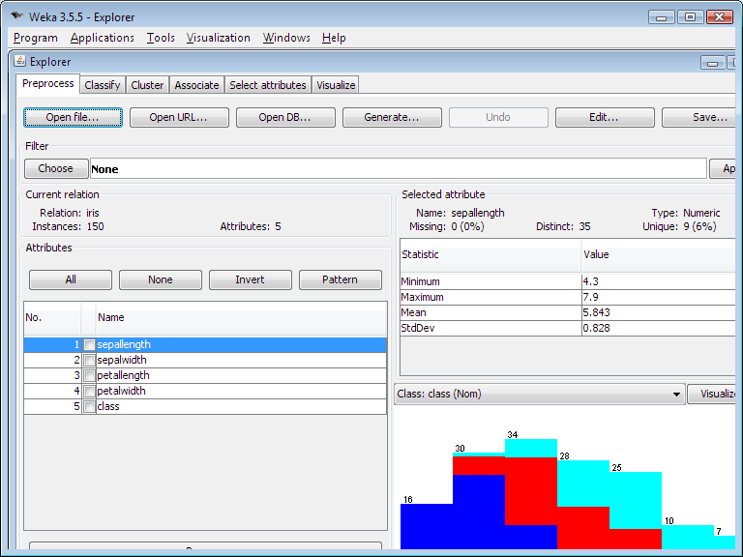
WEKA
Weka, içerdiği özelliklerle veri kümeleri üzerinde görselleştirme, veri analizi, iş zekası uygulamaları, veri madenciliği gibi işlemler yapabilmektedir.
Weka yazılımı, kendisine özgü olarak bir .arff uzantısı desteği ile gelmektedir.
Temel olarak aşağıdaki 3 Veri Madenciliği işlemi Weka ile yapılabilir:
1-Sınıflandırma (Classification)
2-Bölütleme (Clustering)
3-İlişkilendirme (Association)

Slide 6
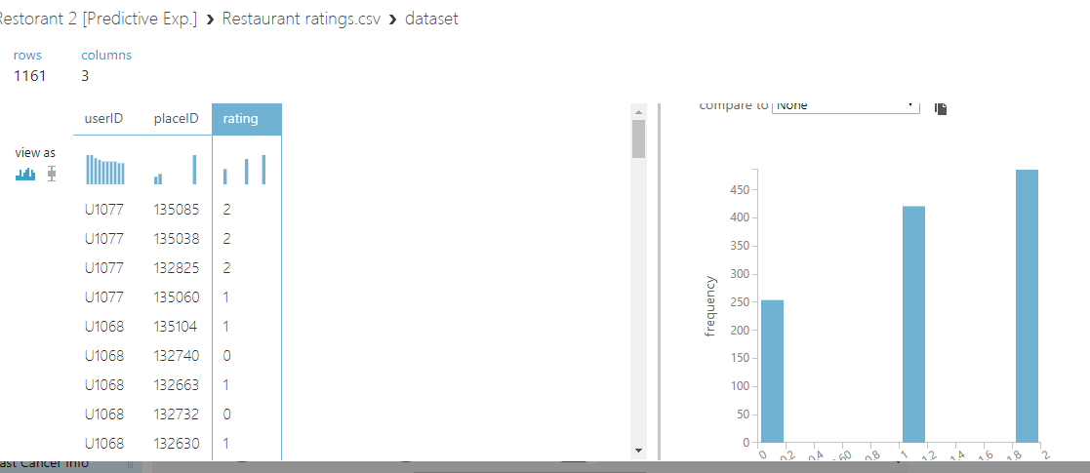
.ARFF Nedir?

Slide 7
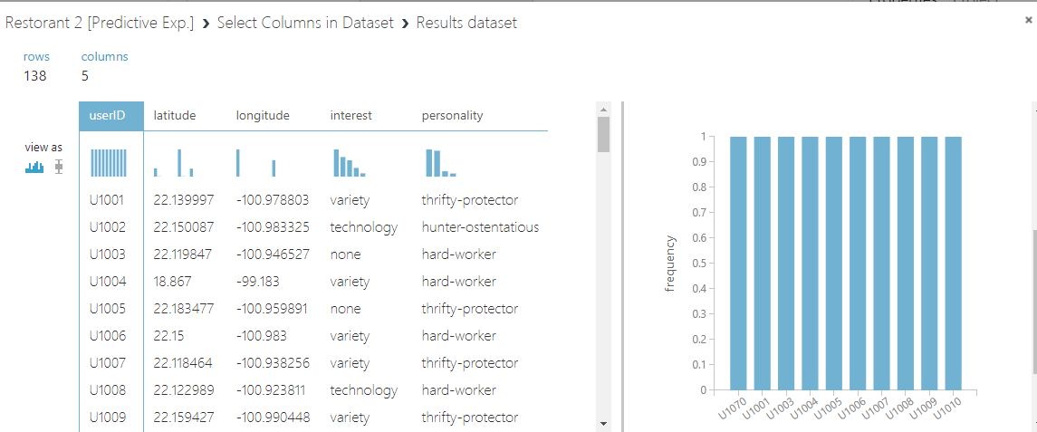

Slide 8
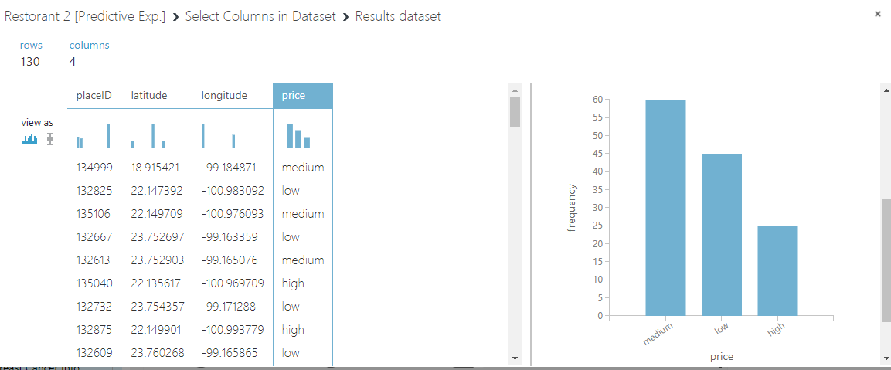

Slide 9
Weka, java dilinde yazılmış olmasından dolayı kolaylıkla java ortamında da weka klasörü içerisindeki weka.jar dosyası projeye dahil edilip çeşitli kütüphaneleri ekleyerek kullanılabilir.
Aynı zamanda weka işlemleri .NET ortamında da kullanılabilmektedir.
.NET ortamında Azure kullanabilmek için azure stroge denilen .NET ve Java’yı bir arada kullanılmasını sağlayan .dll dosyaları referans olarak projeye dahil edilmelidir.

Slide 10
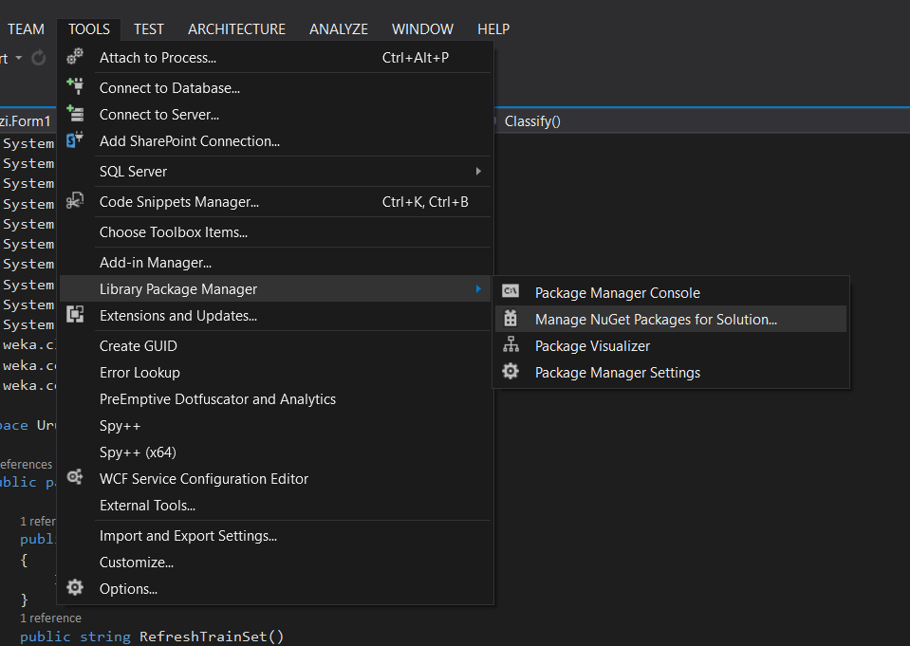
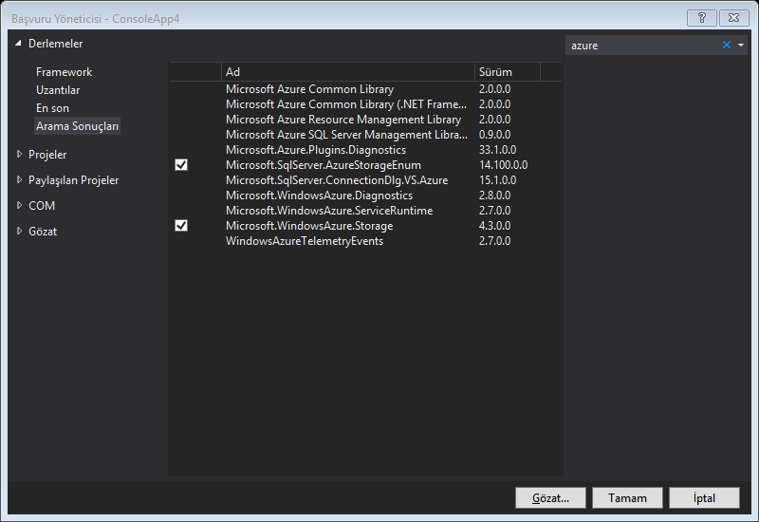
TOOLS MENÜSÜNDEN ➔ LIBRARY PACKAGE MANAGER ➔ MANAGE nuget packages for solutıon.. Kısmına tıklanır
DAHA SONRA ARAMA KISMINA «Install-Package azure.stroage » YAZILDIKTAN SONRA ‘azure.stroage’ DENİLEN PAKET YÜKLENİR VE BU IKVM DOSYALARI PROJEYE REFERANS OLARAK EKLENMİŞ OLUR.

Slide 11
KAYNAKÇA
https://studio.azureml.net/
https://www.youtube.com/watch?v=uBYu_yrz_ZQ&list=PL8eNk_zTBST_WSR_KUBex8TDnQ21GetSG

